Slide 1
BARRAGE GAME
バラージ ゲーム
ゲームジャンル
弾幕シューティング

Slide 2
目次
コンセプト
操作方法
ゲーム画面
こだわったところ

Slide 3
コンセプト
避けるだけの弾幕シューティングゲーム
弾幕ゲームが初めてでも楽しめるように
プレイヤーの当たり判定（小）
ボスの当たり判定（大）

Slide 4
操作方法
移動
攻撃
W
SPASE
A
S
D
敵の攻撃を避けることに集中してもらうため
押している間は自動で攻撃

Slide 5
ゲーム画面
左上数字 Player HP
中央上数字 Boss HP
左下文字 操作方法
中央最下 Player初期位置
中央最上 Boss初期位置
Boss HPは最大6000
Player HPは300
Boss HPが０でクリア

Slide 6



敵の動き
こだわったところ
動く方向は逆
移動距離は同じ
プレイヤーの動き

Slide 7
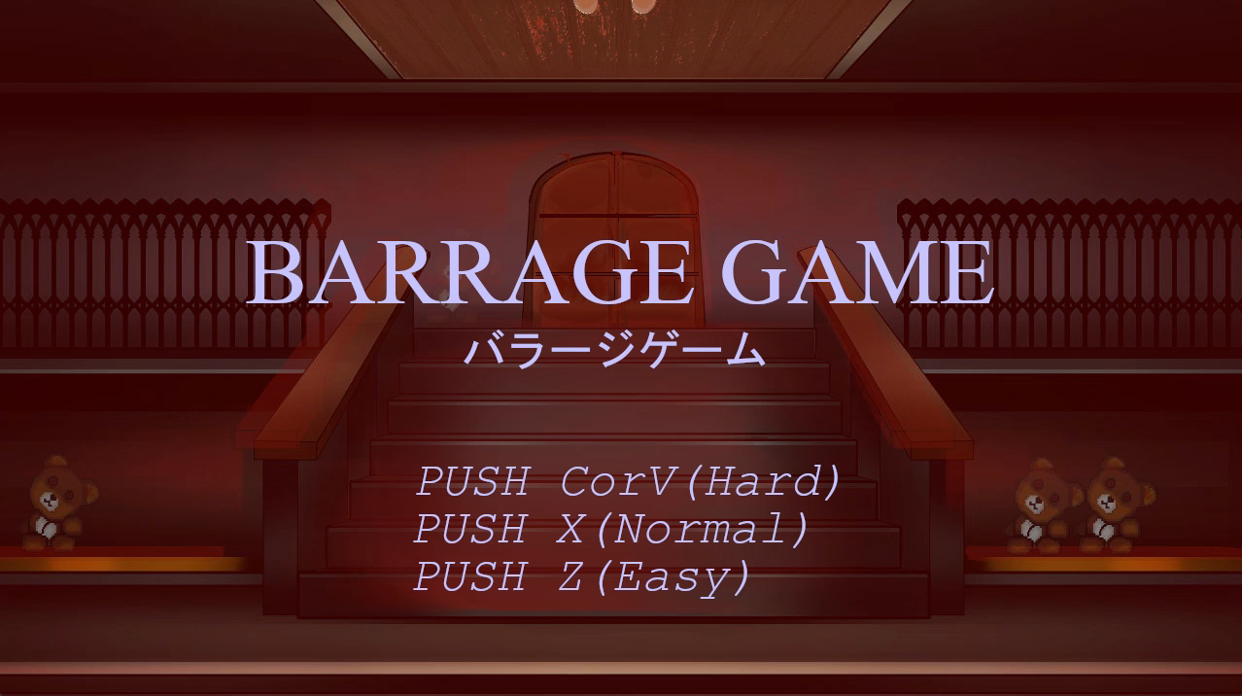
プレイ中の画面

